Slide 1
МУНИЦИПАЛЬНОЕ БЮДЖЕТНОЕ ОБЩЕОБРАЗОВАТЕЛЬНОЕ УЧРЕЖДЕНИЕ «ИВАНОВСКАЯ СРЕДНЯЯ ШКОЛА»
САКСКОГО РАЙОНА Республики Крым
Нашей школе
42 года
Ивановка
2016 г.

Slide 2
Администрация школы
Директор школы Кучеренко Татьяна Дмитриевна
Заместители директора
по учебно-воспитательной работе по воспитательной работе
Аппазова
Султание Хамитовна
Камаева Лилия Аблаевна
Служба сопровождения Педагог-организатор
Психолог Салаватова Борсяк
Ольга Александровна Янина Михайловна

Slide 3
Общая информация
В школе работает 20 учителей, из них:
Старший учитель 7
высшей квалификационной категории 8
первой квалификационной категории 4
молодой специалист 4
библиотекарь 1
За последние годы выпускники школы получили
41 золотую и серебряную медаль.
После окончания школы в ВУЗы поступают около 65 % выпускников.

Slide 4
Общая информация
В школе: 11 классов (180чел.), 3 ученика на индивидуальном обучении
Режим работы:
– пятидневная учебная неделя
продолжительность уроков, элективных курсов 1 класс - в 1 полугодии - 35 минут, во 2 полугодии – 40 минут 2- 11 классы - 45 минут
сменность занятий: I смена
Во второй половине дня работают
занятия по изучению крымскотатарскому, украинскому языкам,
внеурочная деятельность

Slide 5
Структура единого информационного пространства ОУ
Количество компьютерных классов | 1
В них компьютеров | 10
Количество административных компьютеров | 4
Из них у заместителей директора | 2
Количество компьютеров в службе сопровождения | 1
Из них у психологов | 1
Количество компьютеров в библиотеке | 1
Количество отдельных компьютеров в кабинетах и классах | 8

Slide 6
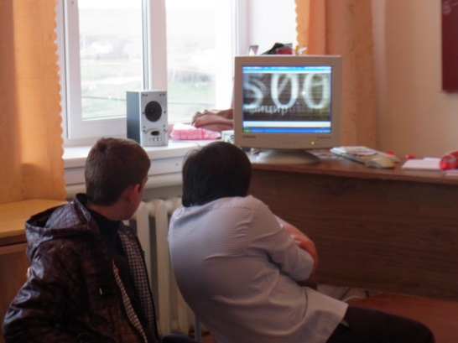
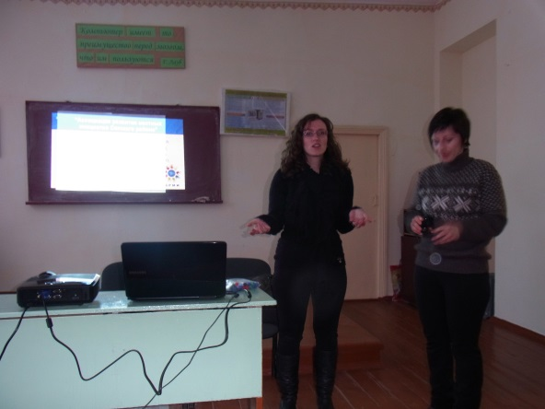
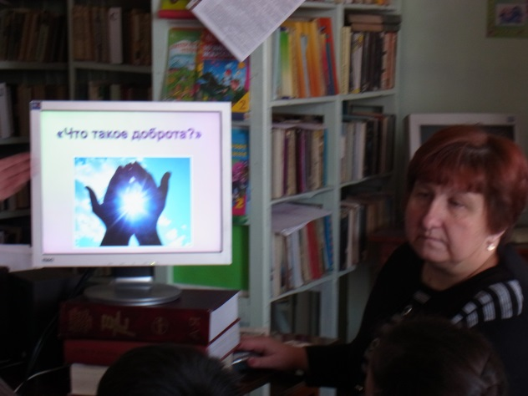
Использование ИКТ
Проведение родительского собрания для будущих первоклассников
( Година Т.В., Салаватова О.А )
Работа ученического самоуправления
( Камаева Л.А., Борсяк Я.М.)
Проведение воспитательных мероприятий
Проведение педагогических советов (Аппазова С.Х., Кучеренко Т.Д.)

Slide 7
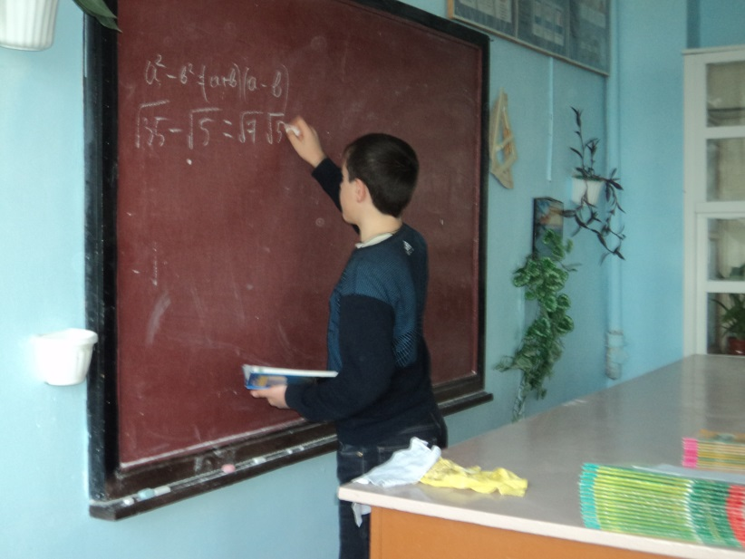
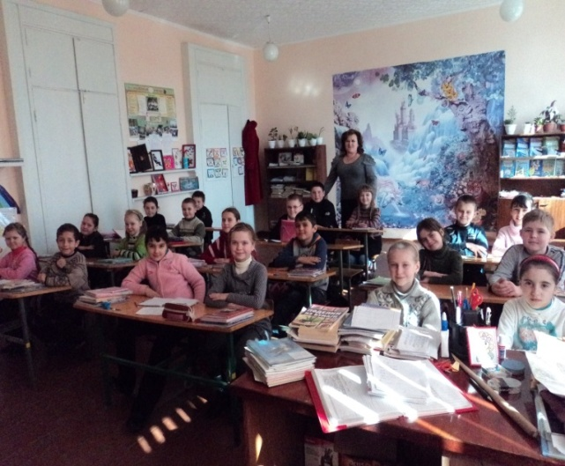
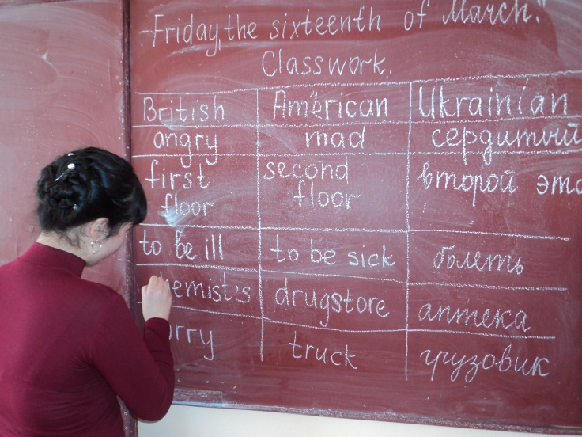
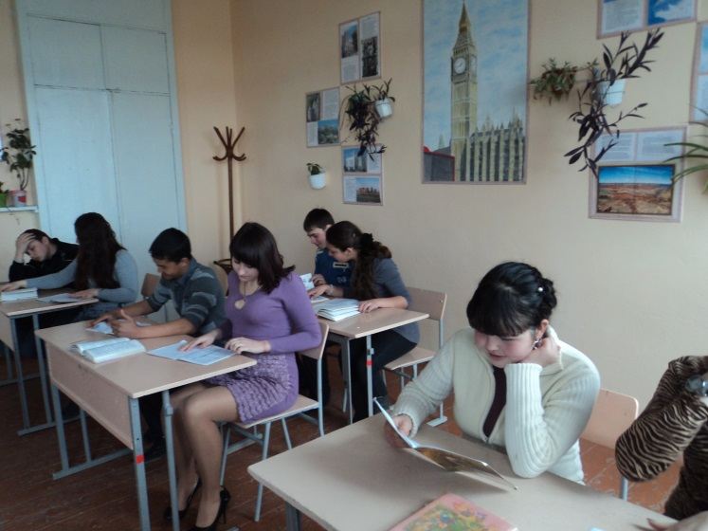
Учёба – наш главный труд

Slide 8
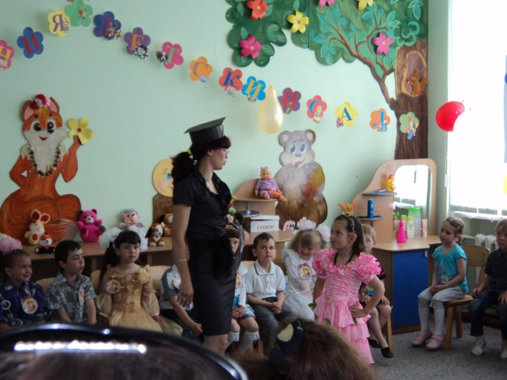
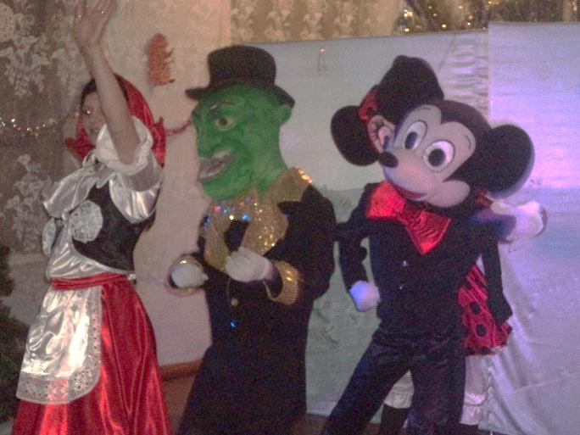
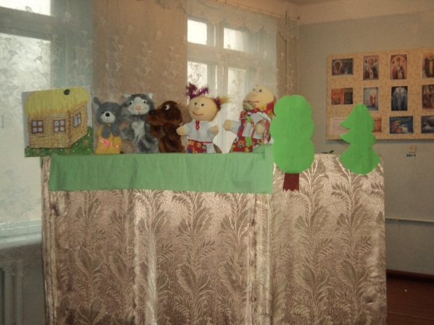
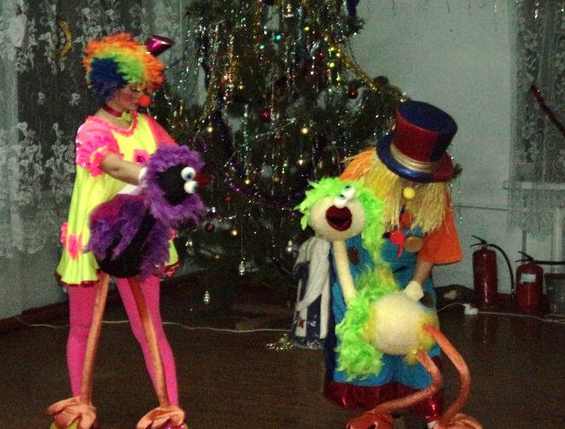
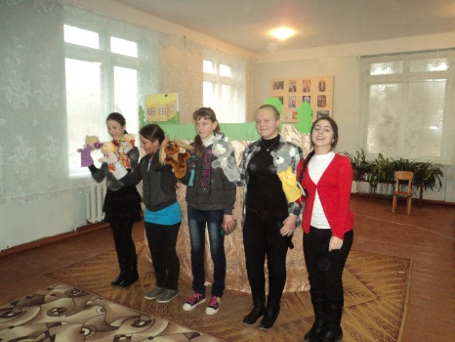
Организация театральных представлений
В
гостях
у
сказки
Путешествие в Страну Знаний
«Золотой ключик» представляет…

Slide 9
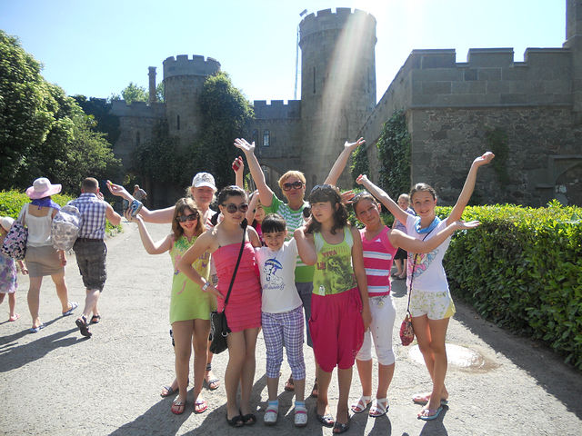
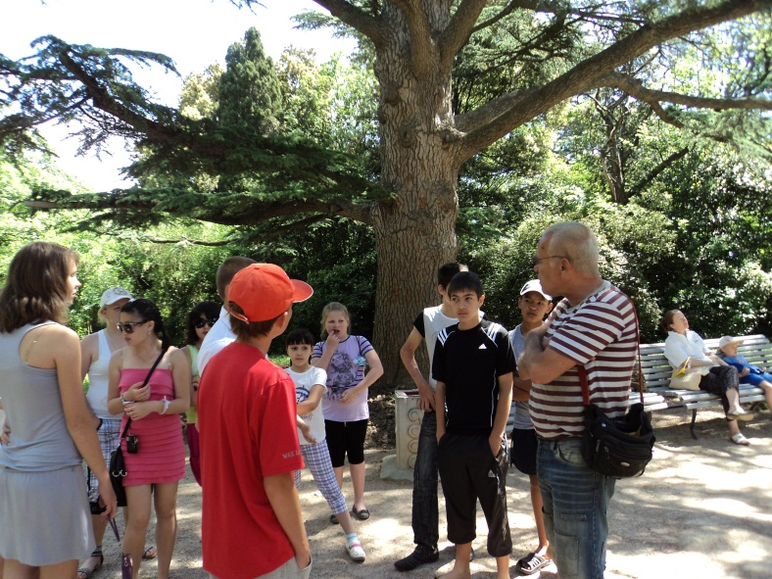
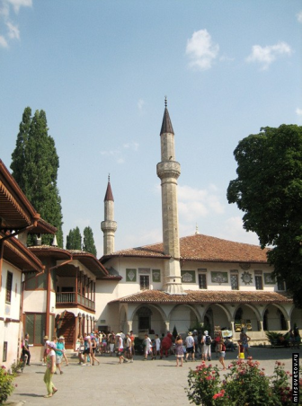
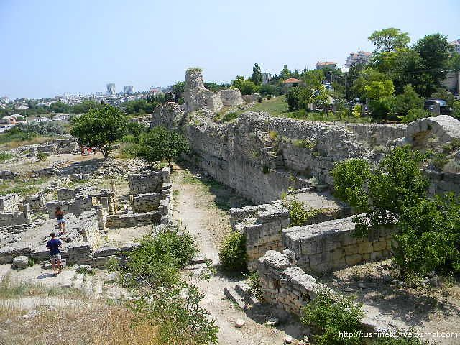
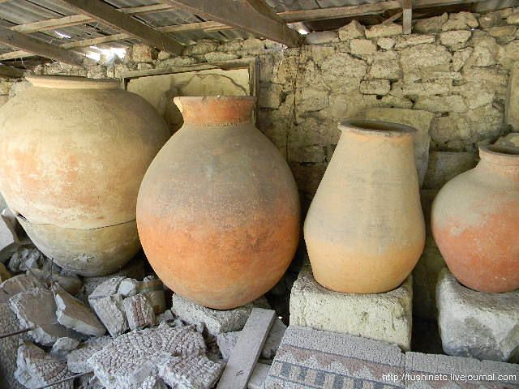
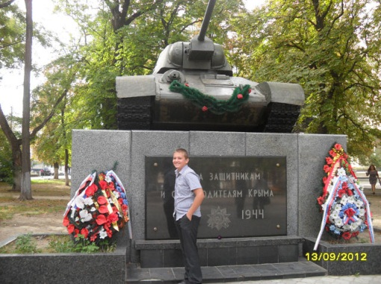
Экскурсии, знакомства с историей родного края и культурой других народов

Slide 10
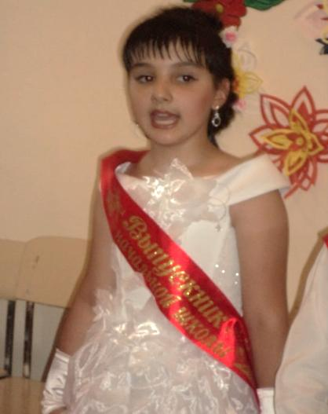
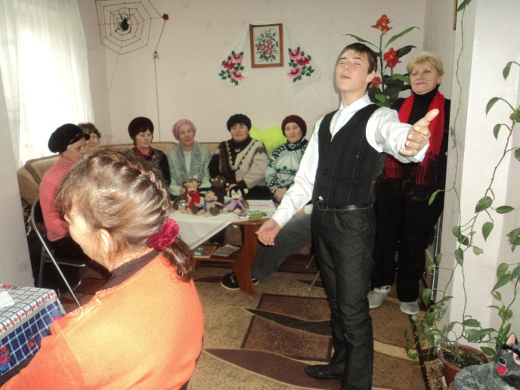
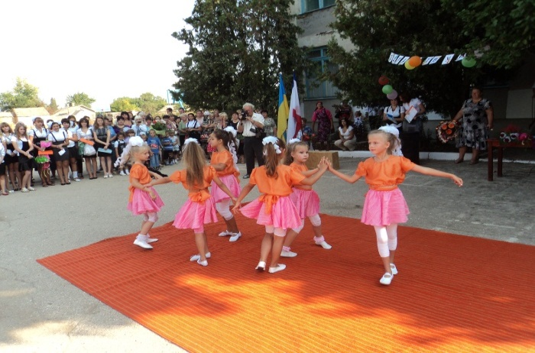
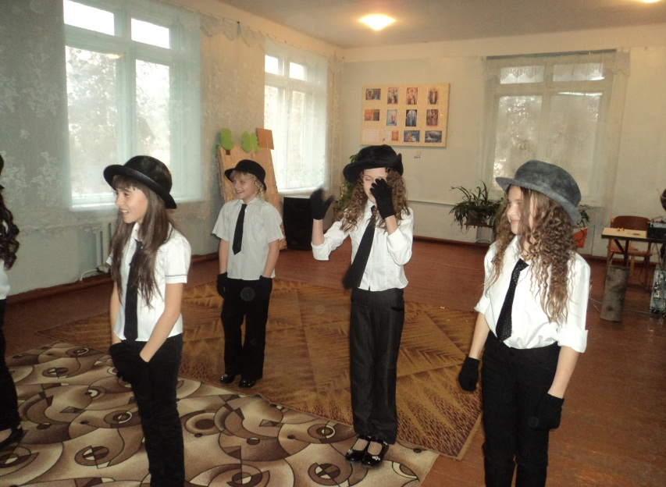
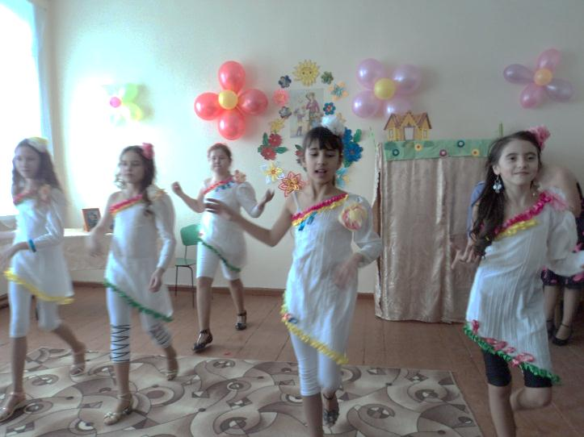
Занятие в вокальном и хореографическом кружках и участие в концертных программах различного уровня
Юные таланты школы
День пожилого человека
Конкурс «Алло, мы ищем таланты!»

Slide 11
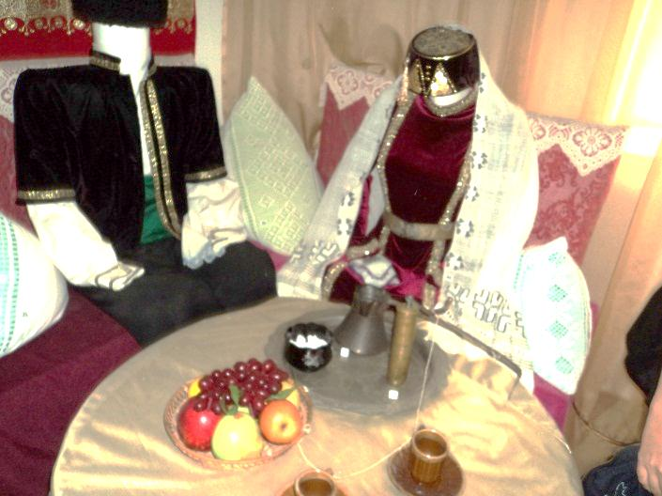
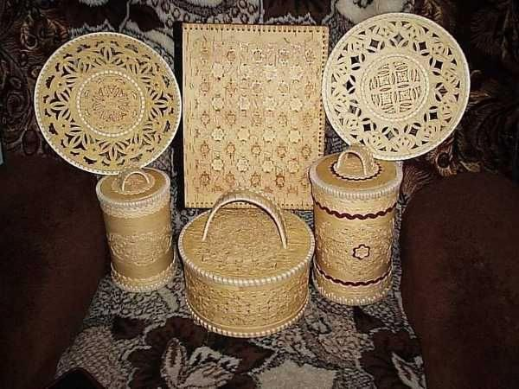
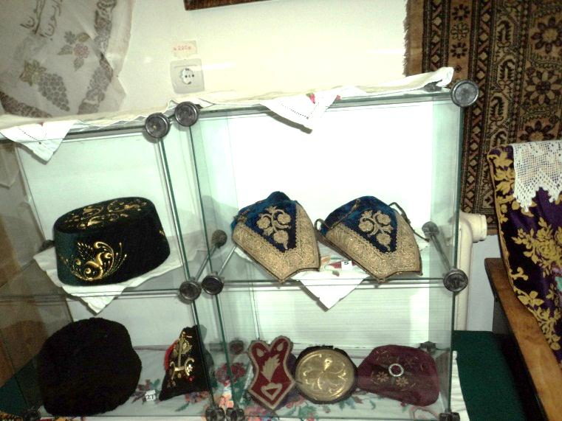
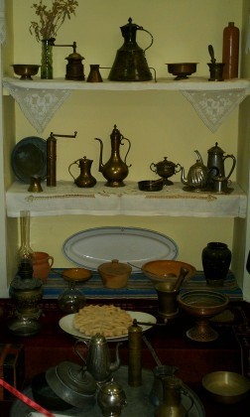
Знакомство с народными промыслами
родного края

Slide 12
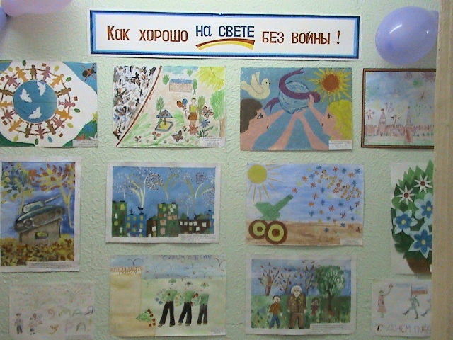
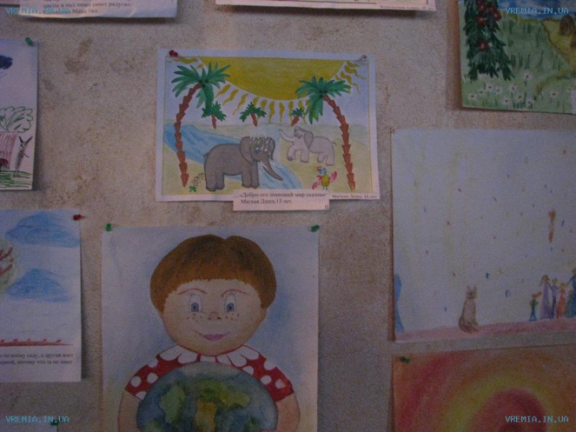
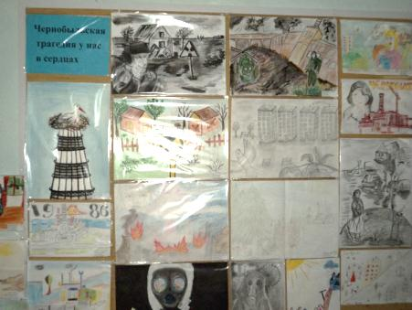
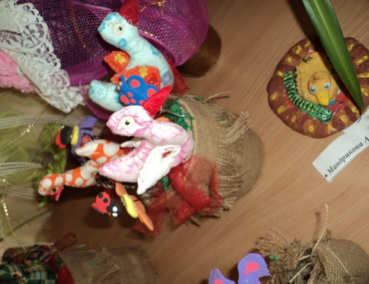
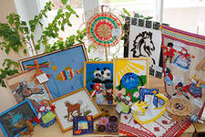
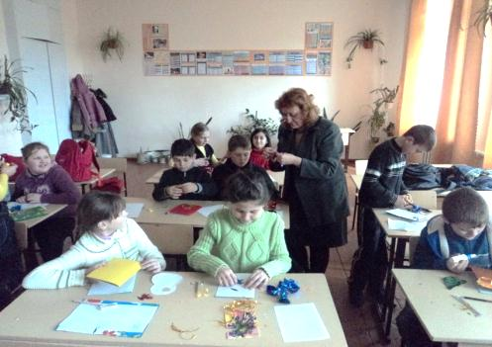
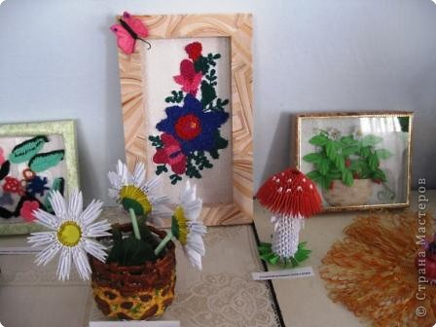
Изобразительная деятельность.) Организована для детей любящих рисовать
Лепка, вышивка, аппликация

Slide 13
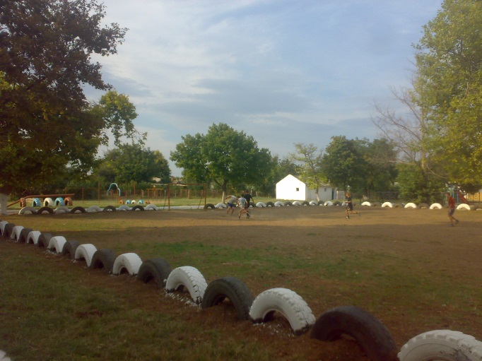
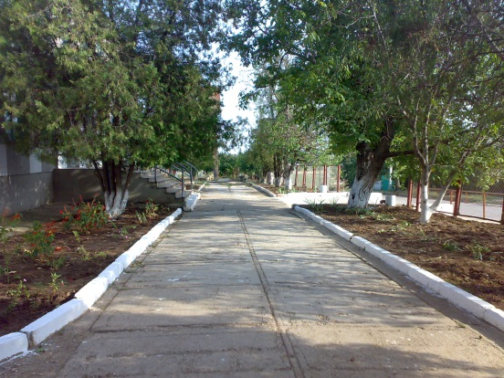
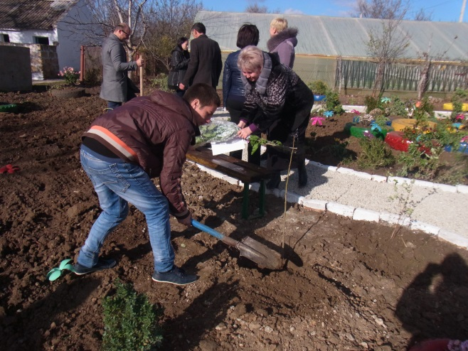
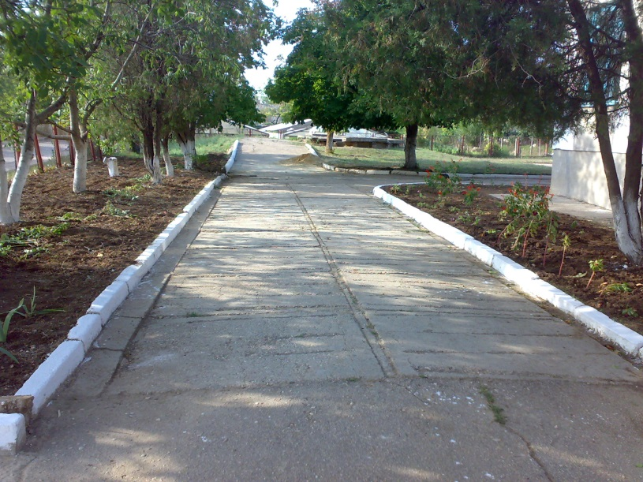
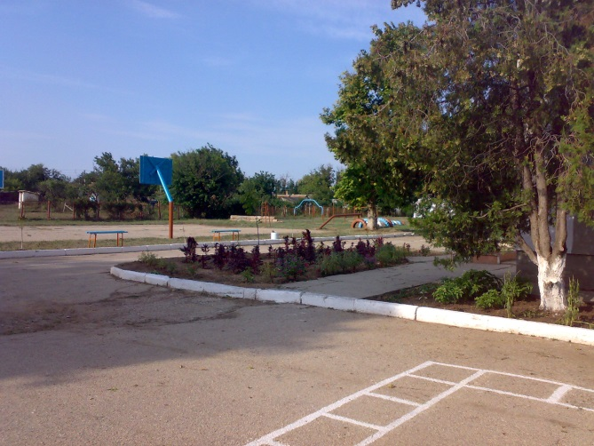
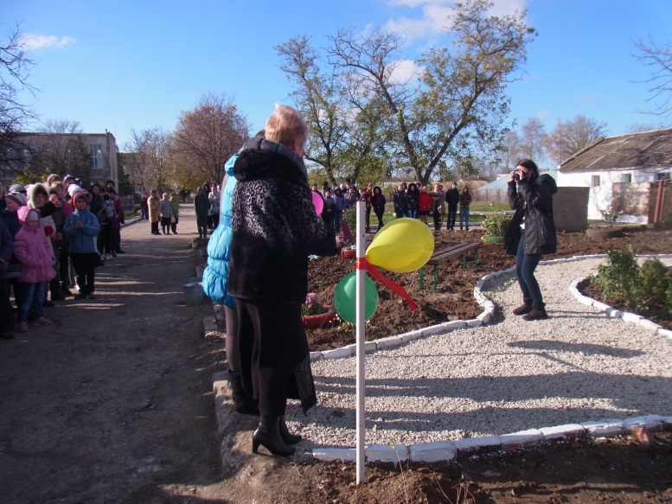
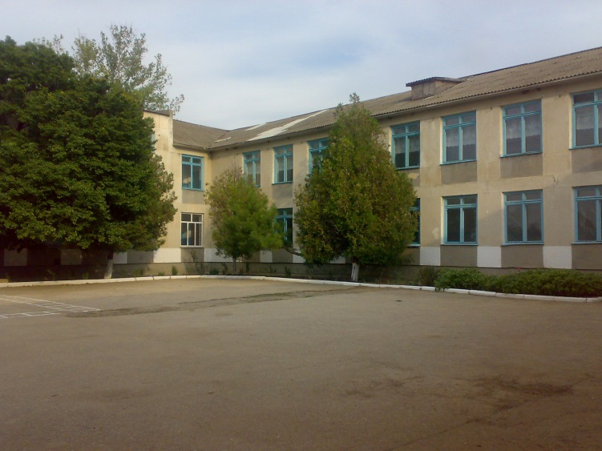
Мини –проекты: «Школьный двор» и« Аллея отдыха»
Во время конкурса

Slide 14
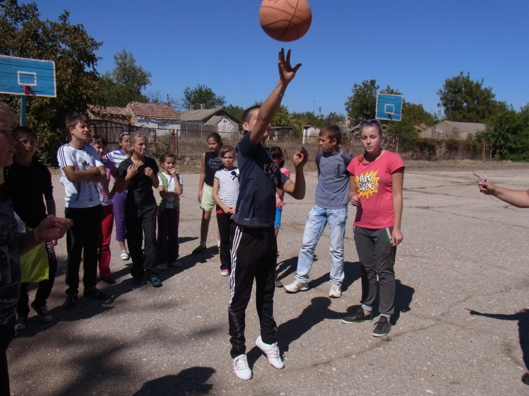
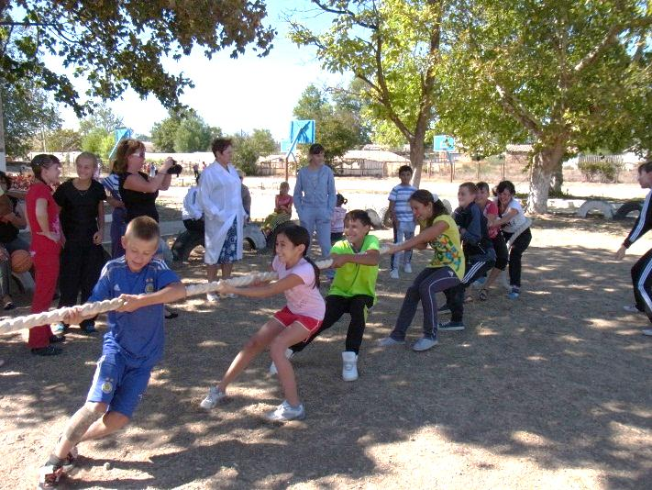
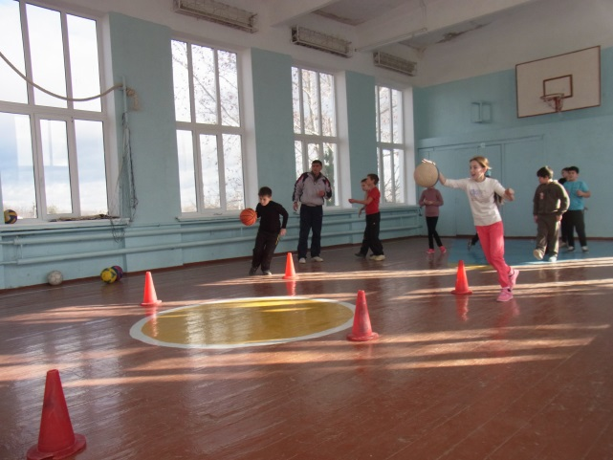
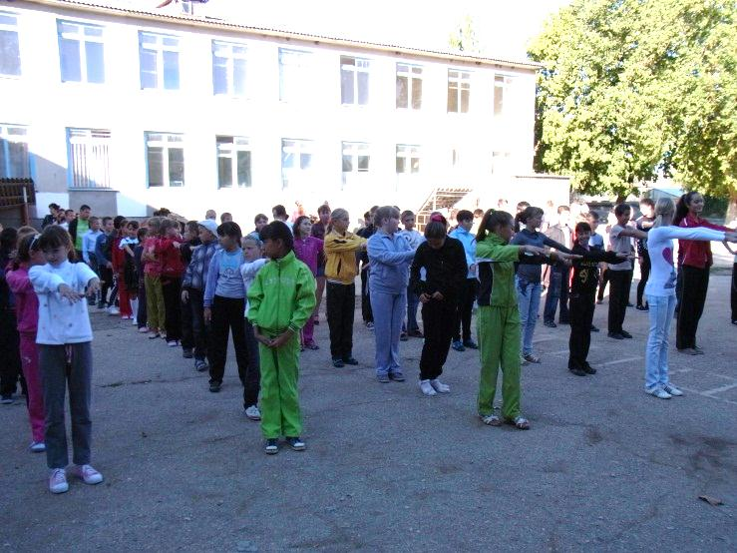
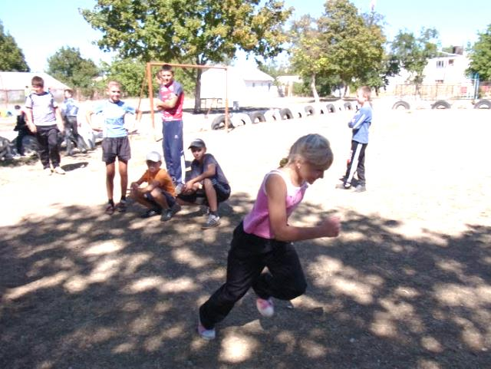
Привлечение детей к занятиям в различных
спортивных секциях

Slide 15
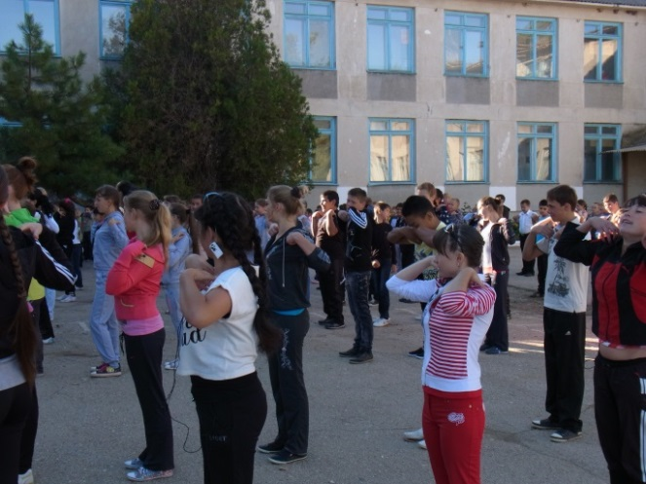
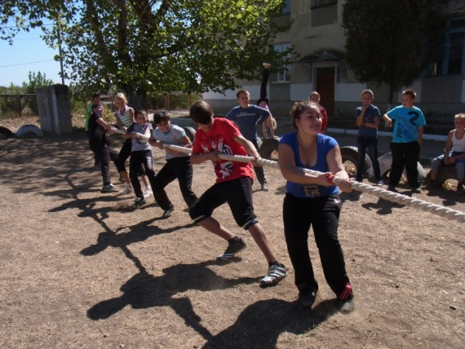
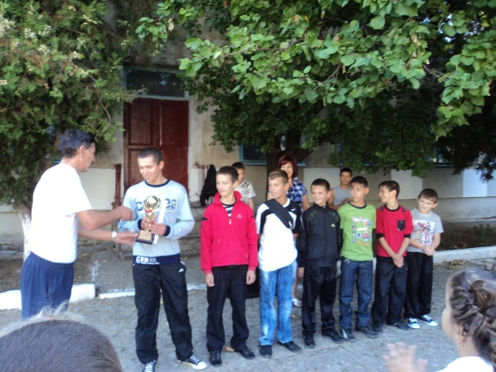
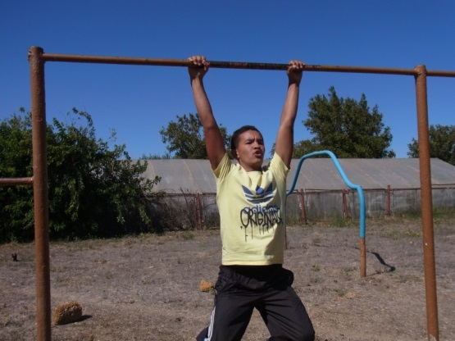
День Здоровья любят все
Венок для возложения к доту.

Slide 16
Вовлечение школьников в интеллектуальные Международные, Всеукраинские конкурсы по различным школьным предметам способствует интеллектуальному развитию и самостоятельному решению проблем

Slide 17
Участие в соревнованиях и конкурсах различного уровня
Наши достижения

Slide 18
Наши достижения
Година Оксана, член МАН, победительница конкурса «Я люблю Сакский район»,
Берегулина Екатерина,
член МАН, победитель-ница конкурса «Судьба моей семьи в судьбе моей страны», награждена путевкой в Санкт- Петербург
Мамбетова Арзы, член МАН, победительница конкурсов: «Ученик года -2012», «Налоги глазами детей», интеллектуаль-ных игр, олимпиад

Slide 19
Здравствуй, лагерь «Бригантина»

Slide 20
Аквапарк

Slide 22
21 ноября 2014 г. нашу школу посетили почетные гости: Гончарова Н.Г. – Министр образования и науки Республики Крым Яицкая Н.А. – Депутат Госсовета Республики Крым Россоловский Н.Д. – Председатель Сакского Райсовета Мирошниченко Г.А. – Председатель Сакской РГА Соболев В.Н. – Начальник отдела образования Сакской РГА

Slide 23
Беседа с учащимся 3 класса Редченко Даниилом

Slide 24
Встреча с нашими выпускниками

Slide 25
Детский сад «Светлячок»

Slide 26
Мы всегда рады видеть вас в Ивановской школе

